Slide 1
Bilimsel Araştırma Yöntemleri

Slide 2
Bilimsel Araştırma Yöntemleri
Eski Kodu | Yeni Kodu | Dersin Adı | T | P | AKTS
1900001 | TEM5001 | Bilimsel Araştırma Yöntemleri | 2 | 0 | 6
« Aslında herkes dahidir. Ama siz kalkıp bir balığı, ağaca tırmanma yeteneğine göre yargılarsanız, tüm hayatını aptal olduğuna inanarak geçirir »

Slide 3
Dersin İçeriği
1.Temel Kavramlar: Bilimsel Araştırma ve Önemi, Bilimsel Araştırmada Teknolojinin Yeri ve Önemi, Araştırma Eğitimi
2.Bilimsel Proje Önerisi Hazırlama: Problem, Amaç, Önem, Hipotezler, Tanımlar, Dokümantasyon
3.Bilimsel Araştırma Önerisi Hazırlama: Literatür Taraması ve Toplanması, İnternetten Faydalanma, Süreli Yayınların Takibi
4. Bilimsel Araştırma Önerisi Hazırlama: Yöntem
5. Bilimsel Proje Hazırlama
6. Bilimsel Proje Yazma ve Bilimsel Proje Sunumu
7. Tez Araştırması: Hipotez Kurma
8. Tezin Tasarımı: Bilimsel Çalışmanın Derlenmesi ve İstatistiksel Çalışmalar
9. Tez Yazımı ve Tez Savunması Aşaması
10.Bilimsel Bir Çalışmanın Sunum Şekilleri (Poster Sunumu veya Sözlü Sunum)
11. Bilimsel Bir Araştırma Makalesinin Hazırlanması ve Yazımı
12. Bilimsel Duyuru Araçları
13. Bilim ve Etik

Slide 4
1. Ders
Temel Kavramlar
Bilgi Nedir?
Bilgi; insanın zihinsel faaliyetleri sonucunda elde ettiği ürünlerdir.
Bilim Nedir?
Bilim; “geçerliliği kabul edilmiş sistemli bilgiler bütünü” şeklide tanımlanabilir.
Bilimsel araştırma nedir?
Bilimsel araştırma, sistematik veri toplama ve analiz etme sürecidir.
Bilimsel yöntem nedir?
Bilimsel yöntem; “kanıtlanmış bilgi elde etmek için izlenen yol” şeklinde tanımlanabilir.

Slide 5
BİLGİ
Bilginin çeşitli tanımları yapılmış aynı zamanda temel özellikleri şu şekilde ortaya çıkarılmıştır.
Bilgi: Kişilerin öğrenme, araştırma veya gözlem yolu ile çaba sarf ederek elde ettiği olguları ifade eder.
Bilgi: Öğrenme, araştırma veya gözlem yolu ile edinilen gerçeklerdir.
Bilgi: Çeşitli hissî yaşantıların mantıkça bir örnek düşünce dizgesine uydurulması için gösterilen çabalara verilen isim olarak ifade edilir.
Bilgi: Bilgi işlemede, kullanılan üzerinde anlaşma sağlanmış kurallardan faydalanarak kişinin veriye yönelttiği anlam olarak ifade edilir.
Bilgi: İnsan aklının kapsayabileceği olgu, gerçek ve ilkelerin tümüne verilen isimdir.
Bilgi: Bir yargılamada bulunabilmek için bilinmesi gereken unsurların her birine verilen isimdir.
Bilgi: İnsanların toplumsal iş ve düşünme etkinliklerinin bir ürünü olan; değişen objektif çevredeki tarafsız yasal ilişkilerin dil şekli altında fikri düzeyde yeniden üretilmesine dayanan olgudur. (Arslan, 2012)

Slide 6
Bilgi Edinme Yolları
Araştırma, Bilim
Alternatifler
• otorite
• gelenekler
• sağduyu
• medya araçları
• kişisel deneyimler
Bülent Turan, 2013

Slide 7
Otorite
kaynaktan alınan bilgileri doğru kabul ettiğinizde bilgi kaynağı : otoritedir.
karar vermede otorite’yi kullanmanın
avantajları: | dezavantajları:
–çabuk | –otorite?
–basit | –doğruluk?
–ucuz | –yanlış yönlendirme?
Bülent Turan, 2013

Slide 8
Gelenekler
Bir toplumda, bir toplulukta eskiden kalmış olmaları
dolayısıyla saygın tutulup, kuşaktan kuşağa iletilen
kültürel kalıntılar, alışkanlıklar, bilgi, töre ve
davranışların tümüne gelenek denir.
• gelenekler mesleki güçlükler, kararlar için yararlı mıdır?
• önyargılar içerir, zamanla geçerliklerini yitirebilir

Slide 9
Sağduyu
• herkesin inandığı ve anlamlı (mantıklı) gelen bir şeye inanmak karar
vermede sağduyudan yararlanmaktır.
• günlük yaşamda yararlı ama genelde
– çelişkili fikirler
– hatalar
– yanlış bilgiler
– önyargılar
içerir.

Slide 10
Medya Araçları
• toplum ve dünyadan bilgi alma
• olaylar ve kişileri tanıma
Manipüle edilebilir / güvenmek zor

Slide 11
Kişisel Deneyimler
• “görmek inanmaktır”
• yaşadıklarımız, deneyimlerimiz
• yanlış sonuçlar
– gereğinden fazla genelleştirme
– seçici gözlem
– gözlemi erken sonlandırma
– hale etkisi (Bir özellikten genel yargı çıkarma)

Slide 12
BİLİM
Gerçekleri toplamak mıdır bilim?

Slide 13
Bilim: Çevreyi anlama ve açıklama gayretlerinin tamamını ifade eder.
Bilim: Olayların ve nesnelerin oluşum, yapı ve gelişimindeki kanunları açıklamaya çalışan, olguları, mantıki düşünceyi temel alan, tarihi nitelikte bilgi düzeni olarak ifade edilir.
Bilim: Evrenin bir bölümünü konu olarak seçen, deneysel yöntemlere ve gerçekliğe dayanarak yasalar çıkarmaya çalışan düzenli bilgidir.
Bilimin temeli; tecrübe, deney ve araştırmadır (Arslan, 2012).

Slide 14
Bilimin temel işlevleri:
1. Anlama
2. Açıklama a. İdiografik: Spesifik bir olayın açıklanması
3. Nomotetik: Daha çok olayın genel olarak açıklanması
4. Kontrol
Bilimin temel özellikleri:
1. Gerçeği ifade eder.
2. Mantıksaldır.
3. Nesneldir.
4. Genelleyicidir
5. Bilim seçicidir.
6. Temel kabullere dayanır.
7. Olguları bol gerçek bir dünya vardır ve bu dünya araştırılabilir durumdadır.
8. Bilimde miktar her zaman vardır.
Bilimin amaçları:
1. Bilim gerçekleri tasvir eder ve anlatır.
2. Gerçeğin açıklanması ve anlaşılır şekilde ifade edilmesi
3. İlişkilerin ve değişmelerin tahmin edilmesi
4. Olayların ve olguların kontrol edilebilmesi
Yukarıda sıralanan amaçların özü evreni anlamak ve açıklamak olarak ifade edilebilir (Arslan, 2012).

Slide 15
BİLİMSEL ARAŞTIRMA
Bilinmeyene uzanarak, bilinenleri arttırma çabalarının tümü, araştırma adı altında toplanabilir. Bir yönüyle araştırma, bilinmeyenlere uzanmak için tutulan yolların ortak adıdır.
Bilimsel Araştırma: Araştırmacının sistematik bir şekilde veri toplaması ve bu verileri analiz etme süreci olarak yukarıda verilen tüm araştırma açıklamaları bilimsel araştırma olarak kabul edilir.

Slide 16
Bilimsel araştırma, problemlere güvenilir çözümler aramak amacıyla;
–planlı ve sistemli olarak,
–verilerin toplanması,
–analizi,
–yorumlanarak değerlendirilmesi
ve rapor edilmesi sürecidir.
Araştırma yoluyla, yeni bilgi, teknoloji, metot veya yeni ürünleri daha uygun şartlarda elde etmek mümkün olur (Arslan, 2012).

Slide 17
Bilimsel araştırma yaklaşımları:
1. Niceliksel araştırma (Quantitative Research): Nicel araştırma, olgu ve olayları nesnelleştirerek gözlemlenebilir, ölçülebilir ve sayısal olarak ifade edilebilir bir şekilde ortaya koyan bir araştırma türüdür (Arslan, 2012).
Biyoloji, kimya, fizik, mühendislik gibi doğa bilimleri alanlarında araştırmalar gözlem ve ölçmeye dayanır. Gözlem ve ölçmelerin tekrarlanabildiği ve objektif yapıldığı araştırmalara niceliksel, sayısal (“quantitative”) araştırma denir (Hasan Bozgeyikli).

Slide 18
2. Niteliksel araştırma (Qualitative Research): Nitel araştırma, gözlem, görüşme ve doküman analizi gibi nitel veri toplama yöntemlerinin kullanıldığı, algıların ve olayların doğal ortamda gerçekçi ve bütüncül bir biçimde ortaya konmasına yönelik bir sürecin izlendiği araştırma türüdür (Arslan, 2012).

Slide 19
Nitel ve nicel araştırmalar arasındaki farklar
1. Nitel araştırma Niçin? Nasıl? Ne şekilde sorularına yanıt arar.
Nicel araştırma Ne kadar? Ne miktarda? Ne kadar sık, Ne kadar yaygın? sorularına yanıt arar.
(Hasan Bozgeyikli).

Slide 20
2. Nitel araştırma bir sosyal olayı doğal ortamı ve doğal oluşumu içinde tasvir eder. Deneysel nicel araştırmalar gibi olayın değişkenleriyle oynamaz.
3. Nitel araştırma bir durumu ilişki bağlantıları içinde anlamaya çalışır (holistic perspective). Bir olayı etkileyen değişkenleri kendisi ortaya çıkarır.
(Hasan Bozgeyikli).

Slide 21
4. Nicel araştırma teori ve denence (hipotez) ile başlar (deduktif). Nitel araştırma ise araştırma sonunda kavram ve teoriler oluşturur (induktif).
5. Nitel araştırmalarda veriler gözlem, mülakat ve anket yoluyla toplanır. Zaman alıcı olması dolayısıyla küçük örneklemler (small samples) üzerinde çalışılır.
(Hasan Bozgeyikli).

Slide 22
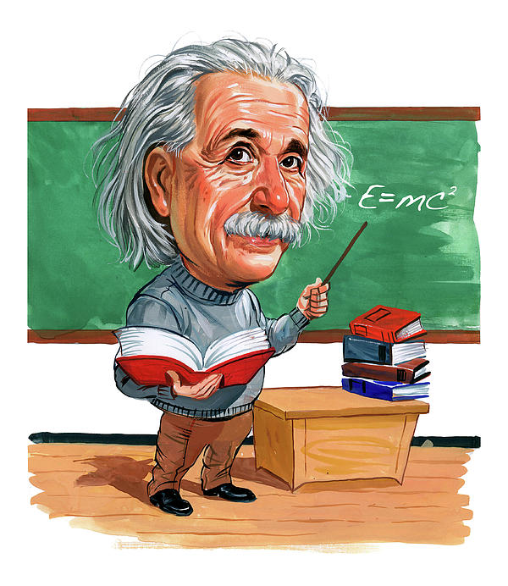
Bilimsel Araştırma ve Önemi
Bir problemi formüle etmek tek başına, sahip olunan matematiksel veya deneysel tecrübeden faydalanarak bu problemin çözülmesinden çok daha önemlidir. Yeni bir bakış açısıyla, eski problemlerle ilgili yeni sorular sormak, yeni seçenekler ortaya koymak, yaratıcı hayal gücü gerektirir ve bu yaklaşım bilimdeki gerçek ilerlemenin işaretidir.
Albert Einstein

Slide 23
Araştırmanın amaçlarında belirlenip toplanan verilerin hangi kuramsal ya da pratik sorunun çözümünde ve nasıl kullanılabileceğinin açıklanması araştırmanın öneminin ifadesidir.
Araştırmanın önemi, araştırmacının araştırmayı yapmadaki kendi amacını ortaya koymasıdır.
Araştırmanın amacı nesneldir.
Araştırmacının amacı özneldir.Yani yorum ve tartışmaya açıktır (Murat Gökdere).

Slide 24
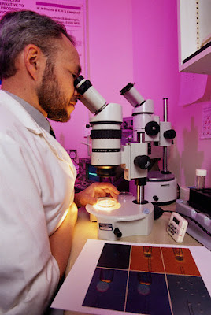
Bilimsel Araştırmada Teknolojinin Yeri ve Önemi
Teknoloji, bilimin, pratik hayatın gereksinimlerinin karşılanmasına ya da insanın çevresini denetleme, biçimlendirme ve değiştirme çabalarına yönelik uygulamaları olarak verilmektedir.
Bilim, sosyal amaçlar için teknik yatırımdır. Teknoloji, bilimsel ve sistematik bilgilerin pratik amaçlar ve işler için geliştirilmesi ve uygulanmasıdır *.
* http://ekutup.dpt.gov.tr/bilim

Slide 25
Teknoloji, gelişme ve ilerlemenin sadece sebebi değil, zaman zaman sonucu olarak da belirmektedir. Teknoloji, zorlamakta ve ihtisaslaşmanın da bir neticesi olmaktadır *.
Teknoloji, uzmanlaşmış insangücünün organizasyonuna ihtiyaç göstermektedir. Uzmanların yaptığı işler ancak, teşkilatlanma seviyesinde tutarlı hale gelebilir. İleri teknolojinin elle tutulur bir işlemi makinalardan ziyade büyük ve karmaşık iş organizasyonlarıdır. Teknoloji çok iyi bir planlamayı gerektirir *.

Slide 26
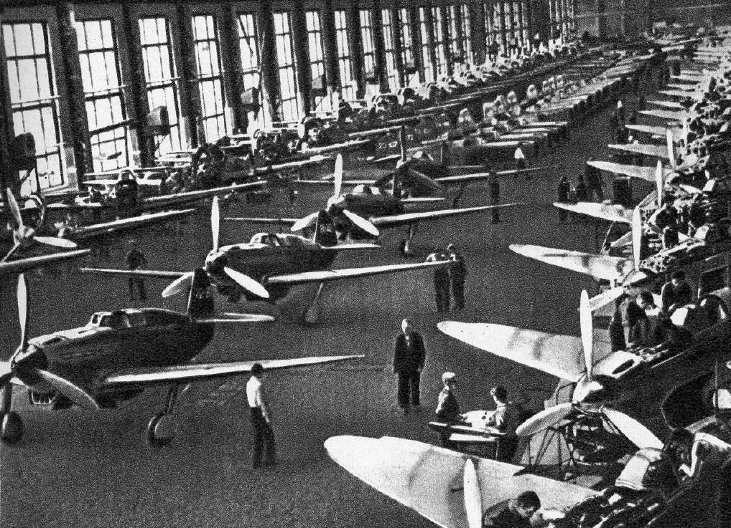
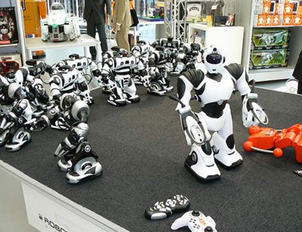
İnsanlık tarihi süreç içerisinde öyle bir yere gelmiş ki, bu tarihte bilim işlenerek teknolojik ürün haline dönüştürülmüş ve insan seri üretim (mass production) yapmaya başlamıştır. 17. yüzyılda insanın bilimi kendi isteği doğrultusunda yönlendirip ürün üretebilir hale gelmesiyle maddeyi kendi hükmü altına aldığı seri üretimle üretim yapar hale gelmiştir *.

Slide 27
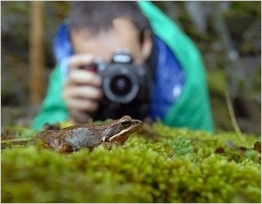
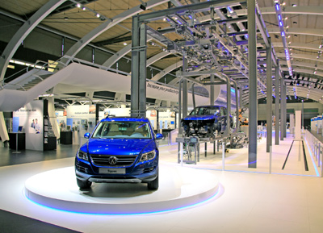
Yeni dönemde, teknolojik bilginin sanayiye aktarıldığı ölçüde gelişme ve bu gelişmenin kaynağını da bir sistem içinde araştırma-geliştirme faaliyetiyle desteklenmesi sağlar olmuştur. Böylece doğayı, evreni bir bütün olarak kavramayı temel alan bilimsel araştırmanın ortaya koyduğu bulgulara sırtını dayayan teknoloji, artık bu bulgulardan yola çıkarak yaşadığı doğayı değiştirmenin, maddeyi işlemenin bilgisi, deneyimi haline dönüşmüştür. Bu teknolojiyi kullanan toplumlar da refah seviyelerini artırmışlardır *.

Slide 28
Türkiye’de 1960’larda Planlı Dönem ile başlayan B&T politikaları oluşturma çalışmaları özellikle "Türk Bilim Politikası 1983-2003" ve "Türk Bilim ve Teknoloji Politikası 1993-2003" dokümanlarıyla önemli bir boyut kazanmıştır.
Bu saptamadan hareketle, refah toplumuna ulaşma sürecinde bilim ve teknolojiden etkin bir araç olarak yararlanılmasını sağlamak üzere, Bilim ve Teknoloji Yüksek Kurulu 13 Aralık 2000 tarihli toplantısında 2003-2023 yılları için Türkiye’nin Bilim ve Teknoloji Stratejileri Belgesi’nin hazırlanması kararını almıştır.(2000/1 nolu karar)
Yaklaşık bir yıl süren hazırlık çalışmaları ardından, 24 Aralık 2001 tarihli Yedinci Bilim ve Teknoloji Yüksek Kurulu toplantısında, Projenin adı "Vizyon 2023: Bilim ve Teknoloji Stratejileri" olarak belirlenmiş; projenin ana teması, temel yaklaşımı ve bu kapsamda yürütülecek alt projelerin ayrıntılı içeriği ile yürütme planı ve yönetim şekli onaylanmıştır.
Kaynak: TÜBİTAK

Slide 29
Vizyon 2023 Projesi Ana Teması
Vizyon 2023 Projesinin ana teması; Cumhuriyetimizin 100. yılında, Atatürk’ün işaret ettiği muasır medeniyet seviyesine ulaşma hedefi doğrultusunda
bilim ve teknolojiye hakim,
teknolojiyi bilinçli kullanan ve yeni teknolojiler üretebilen,
teknolojik gelişmeleri toplumsal ve ekonomik faydaya dönüştürme yeteneği kazanmış bir "refah toplumu" yaratmak olarak belirlenmiştir.
Projede aşağıdaki çalışmaların kapsanması planlanmıştır:
Türkiye’nin bilim ve teknoloji alanında mevcut konumunun saptanması
Dünyada bilim ve teknoloji alanındaki uzun dönemli gelişmelerin saptanması
Türkiye’nin 2023 hedefleri bağlamında, bilim ve teknoloji taleplerinin belirlenmesi
Bu hedeflere ulaşılabilmesi için gerekli stratejik teknolojilerinin saptanması
Bu teknolojilerin geliştirilmesi ve/veya edinilmesine yönelik politikaların önerilmesi
Vizyon 2023 Projesi aşağıdaki Alt Projelerden oluşmaktadır:
Teknoloji Öngörü Projesi
Ulusal Teknoloji Envanteri Projesi
Araştırmacı Bilgi Sistemi (ARBİS)
TÜBİTAK Ulusal Araştırma Altyapısı Bilgi Sistemi (TARABİS)
Kaynak: TÜBİTAK

Slide 30
BİLİMSEL YÖNTEM
Bilimsel yöntem, olgusal nitelikli problem çözmenin, bilim üretmenin bilinen ve belli süreçleri olan, en güvenilir yolu olarak kabul edilir.
Bilimsel yöntem, Bacon’cu tümevarım ile Aristo’cu tümdengelim yaklaşımlarının bir sentezidir; yeni empirist görüşü temel alır. Buna göre birey önce kendi kişisel ve çevresindekilerin gözlem ve deneyimlerinden yararlanarak olayların ve olguların açıklanmasında kullanılabilecek ‘denemelik genellemelerde’ bulunur. Bir başka deyişle ‘tümevarım’ yaklaşımı izlemiştir. Bu genellemelere, araştırma dilinde denence (hipotez) denir. Varılan her denence, sınırlı gözlemlere göre doğru sanılan, fakat henüz kuşku duyulan, bu nedenle daha geniş çevrede sınanması, verilere uygunluğuna bakılması gereken bir önerme niteliğindedir. Bundan sonra yapılacak olan iş tahminin doğru olup olmadığını anlamaya çalışmaktır (Karasar, 2008).

Slide 31
Bu amaçla birey, varılan bu genellemeyi bir an için ‘doğru’ kabul eder ve şayet bu genelleme doğru ise diye düşünür ve sorulara cevap arar. Kabul edilen genellemelerden yola çıkarak, ‘tekil olayların alacağı şeklin kararlaştırıldığı bir akıl yürütme ‘tümdengelim’dir (Karasar, 2008).

Slide 32
Bilimsel yöntemin tüm bilim alanlarında ve problem durumlarında geçerli bir yöntem olup olmadığı, uzun süre tartışma konusu olmuş ve yer yer de bu tartışmalar sürmektedir.
Bilimsel yöntemin evrenselliğini savunan düşünürler, onun genel esprisini dikkate almakta ve insan zihninin bulabildiği en uygun bir yaklaşım olduğunda birleşmektedir (Karasar, 2008).

Slide 33
Bilimsel yöntemin temel nitelikleri:
Bilimsel yöntem: açık seçiktir, denetlenebilir; yansızdır, eleştirici ve düzelticidir, deneyicidir, seçicidir, akla uygundur, duyarlığı yüksektir, olgusal düzeyde, bilinen en güvenli problem çözme yöntemidir.
Belli süreçlerden oluşur.
Tümüyle yansızlık temeline oturtulmuştur. Bu yansızlık, bilinenler ışığında gerçekleştirilebilen en üst düzeyde tutulmaya çalışılır (Karasar, 2008).

Slide 34
Bilimsel Yöntem ve Araştırma Eğitimi
Bilimsel yöntem ile öğrenme süreçleri arasında önerilen özdeşlik kabul edildiğinde, bireylerin, bu süreçlerde eğitilmeleri gerekecektir. Aksi halde çabalar, öğrenme yerine büyük olasılıkla, ezberleme denilen ‘bilgi hamallığı’ ile sonuçlanabilir. Öğrencilere öğretmenin tek yolu olan ‘araştırarak öğrenme’ ortamının sağlanması ve öncelikle ‘öğrenmenin (araştırmanın) öğretilmesi’ gerekir.
Araştırma eğitimi ile kazandırılmak istenen bilgi, beceri ve tutumlar iki ana grupta toplanabilir. Bunlar:
1. Araştırma teknik ve yeterlilikleri
2. Bilimsel tutum ve davranışlar

Slide 35
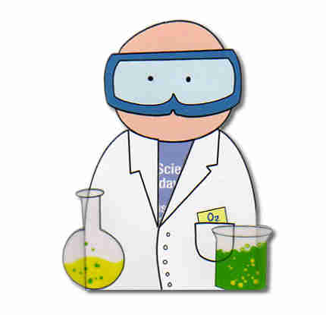
1. Araştırma teknik ve yeterlilikleri
Başkalarınca yapılmış araştırmalardan yararlanabilmek, araştırma yapanlara bilinçli olarak yardım edebilmek
Küçük çapta araştırmalar yapabilmek
Geniş çapta bilimsel araştırmalar yapabilmektir.
Böylece, araştırama eğitimi almış bir kişi, en azından iyi bir araştırma tüketicisi olurken, alınacak eğitimin düzeyine bağlı olarak belli ölçülerde araştırma üreticiliği yeterlilikleri de kazanır.
(Karasar, 2008).

Slide 36
2. Bilimsel tutum ve davranışlar
Açık fikirli olmak
Karşı görüşlerde mantık arayabilmek
Kuşkucu olmak
Düşünce ve gözlemlerinde bağımsız kalabilmek
Kanıt için kararı erteleyebilmek
Ölçütlü düşünebilip karar verebilmek
Çalışmalarında sebatlı ve özenli olmak
Bağıntılı düşünebilmek
Yanılabileceğini düşünerek mütevazi olmak ve yargılarında olasılığa yer vermek
Bütün bunlar bağımsız, araştırıcı, yaratıcı, yapıcı, değişken koşullara uyucu kısaca çağcıl insanı tanımlayan niteliklerdir.
(Karasar, 2008).

